Slide 1
Розвиток критичного мислення молодших школярів
Критичне мислення – модель для навчання й виховання громадян суспільства майбутнього
Н. Вукіна

Slide 2
Підготувати дитину до життя
Критично мислити
завдання вчителя і школи
Формувати
компетентності
Вчити вирішувати
проблеми, використовуючи власний досвід
Вміти співпрацювати в групах, парах
Організувати
свою роботу

Slide 3
Глибоке вивчення теоретичних засад сучасної педагогіки, бажання досягти як власного професійного успіху, так і бути співтворцем успіху своїх вихованців, спонукає мене перебувати в постійному педагогічному пошуку, знайомитись із сучасними технологіями навчання, передовим педагогічним досвідом. І тому, коли виникла можливість вивчення суті інноваційних технологій, зокрема критичного мислення, я з великим задоволенням взялась за цю роботу. Деякі педагоги-практики пропонують таку формулу компетентності.
компетентність
Мобільність знань
Гнучкість методу
Критичне мислення

Slide 4
Критичне мислення – складний процес. Часто вважають, що його можуть осягнути лише учні старшого віку. Але це не так. Молодші учні можуть бути залучені до критичного мислення на відповідному рівні. Вони радо беруть участь у вирішенні непростих завдань та демонструють високий рівень здатності до прийняття рішень.
Мною був розроблений власний перспективний план роботи над цією темою

Slide 5
Товсті і тонкі питання, ромашка Блума, кластери,дерево передбачень, фішбоун, оцінне вікно та інші
Прийоми по складанню запитань
Створення ланцюжків,вільне письмо, ессе,сінквейн, сенкан, діаманта
Представлення своєї точки зору
Представлення своєї точки зору
Основні методи і прийоми теорії розвитку критичного мислення
Навички ведення дискусій
Рольова гра,перехресна дискусія, суперечка – діалог, метод кутів, 6 капелюхів
Прийоми по розвитку навичок розв язання проблеми
Мозковий штурм, карусель, групова робота, акваріум та інші

Slide 6
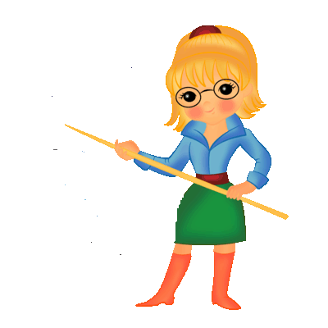
Роль вчителя в ТРКМ:
Дає учням можливість
Самостійно
робити
висновки
Створює умови,
спонукаючі до ухвалення самостійних рішень
Готує нові пізнавальні ситуації
Зіштовхує
різні судження
Направляє зусилля учнів в певне русло

Slide 7
На уроках КМ учні вчаться:
Мислити критично
Працювати в співпраці
Нести відповідальність за своє навчання
Стати таким, що невпинно пізнає

Slide 8
ДЯКУЮ ЗА УВАГУ

